Slide 1
C언어
최지현
chl5464@naver.com
010.9441.5464

Slide 2
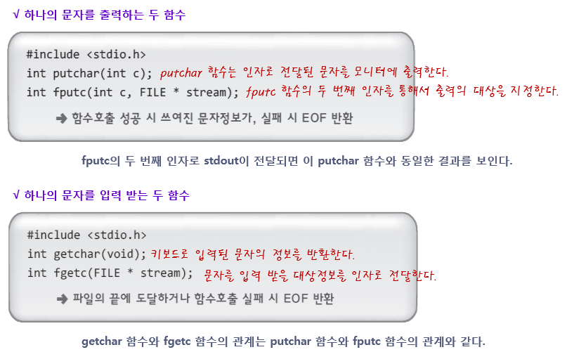
putchar(),fputc()

Slide 3
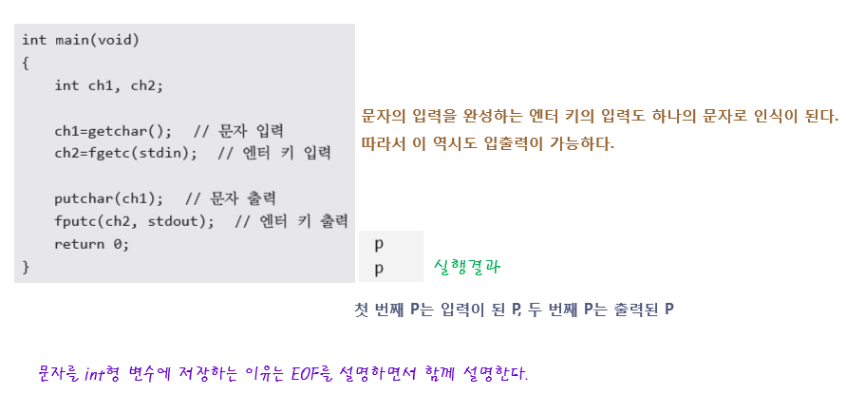
putchar(),fputc()

Slide 4
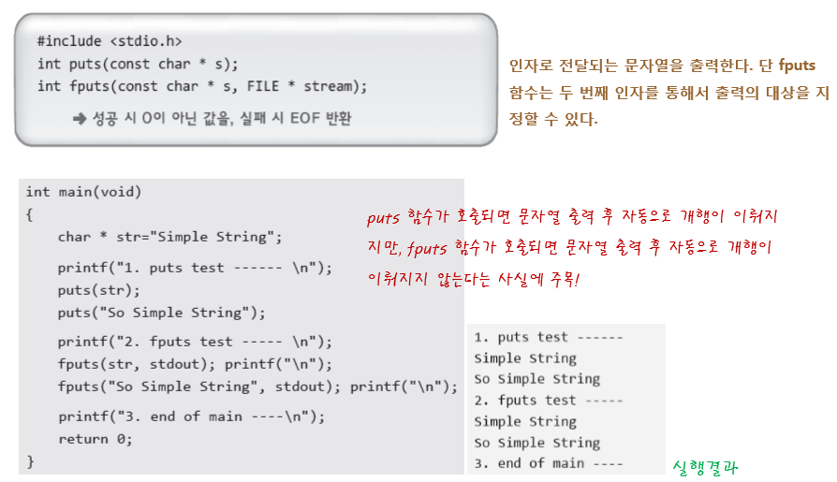
puts(),fputs()

Slide 5
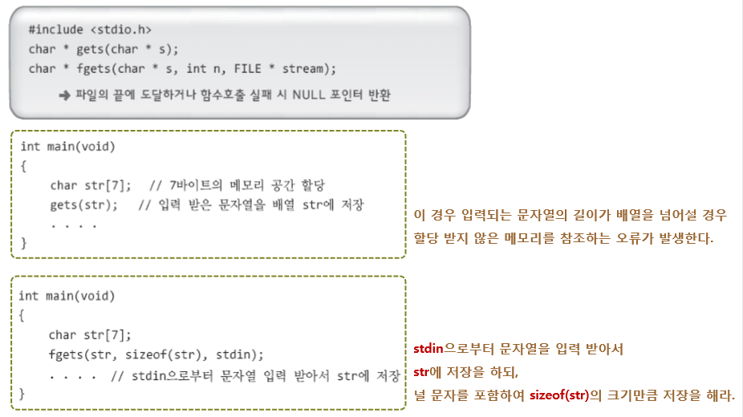
gets(),fgets()

Slide 6
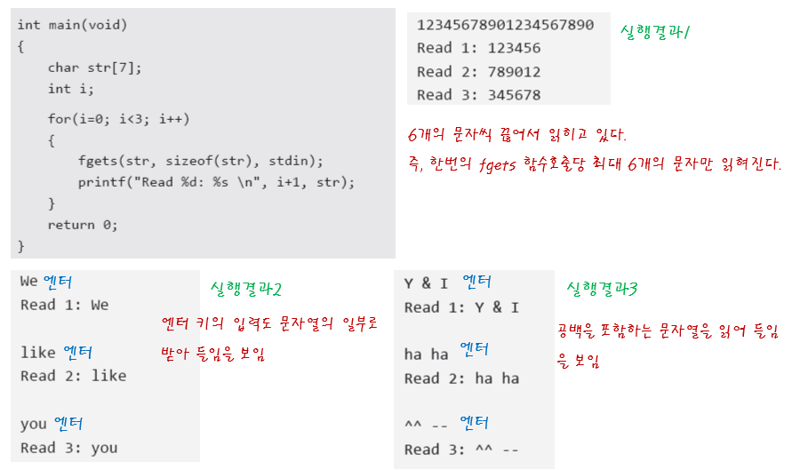
gets(),fgets()

Slide 7
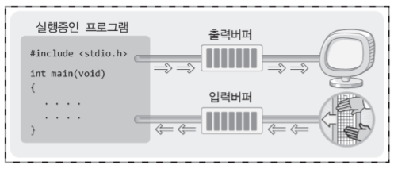
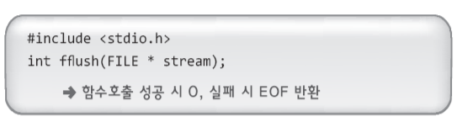
버퍼
입출력 버퍼
버퍼는 특정 크기의 메모리 공간을 의미한다.
운영체제는 입력과 출력을 돕는 입출력 버퍼를 생성하여 제공한다.
표준 입출력 함수를 기반으로 데이터 입출력 시 입출력 버퍼를 거친다.

Slide 8
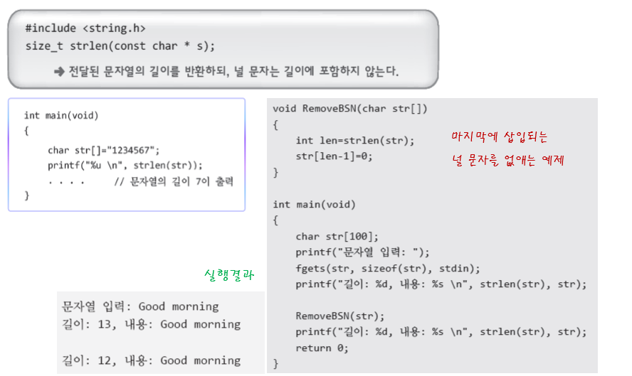
버퍼

Slide 9
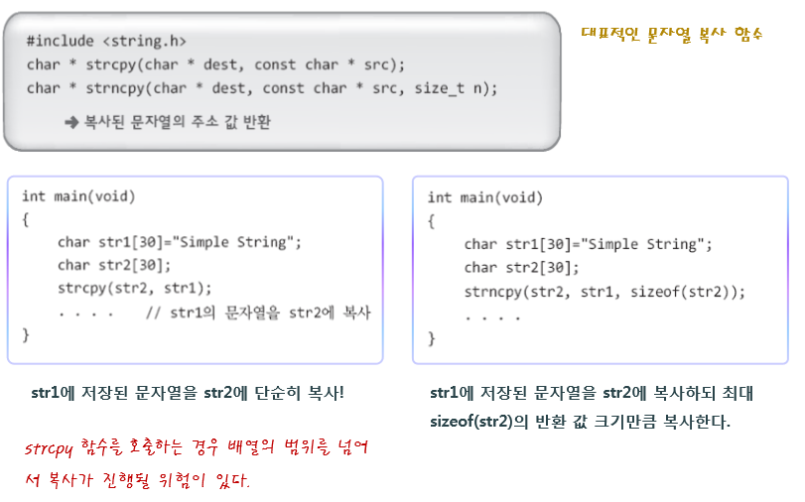
strcpy(), strncpy()

Slide 10
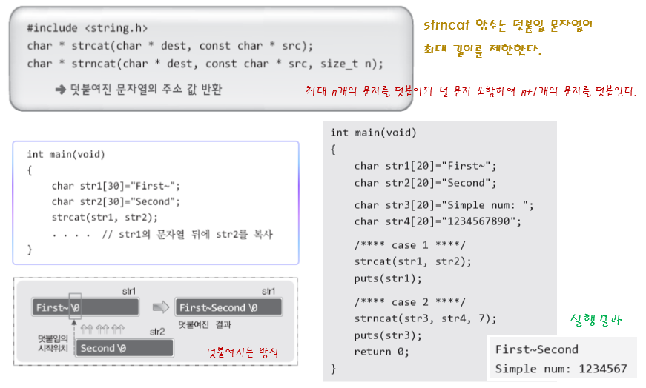
strcat(), strncat()

Slide 11
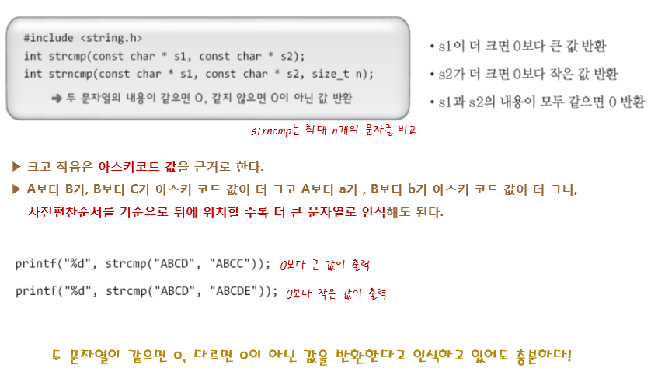
strcmp(), strncmp()

Slide 12
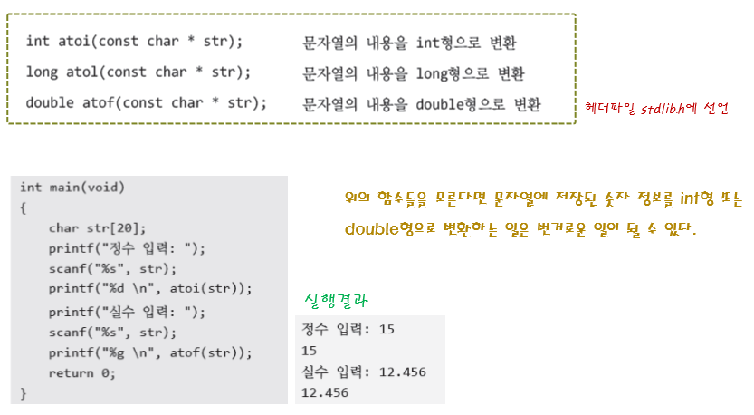
atoi(),atoll(),atof()

Slide 13
과제 1.
적당한 길이의 문자열을 입력받아서 그 안에 존재하는 숫자의 총 합을 계산하는 프로그램을 작성하자.
A15#43을 입력하면 1+5+4+3 = 13의 결과가 출력되어야 한다.
과제 2.
길이가 20인 char형 배열 3개를 선언한다.

